Slide 1
Наша дружная семья

Slide 2
Моя семья очень большая, я их всех очень люблю.
Меня зовут Настя

Slide 3
Моя семья
Мой братик
Папа и мама

Slide 4
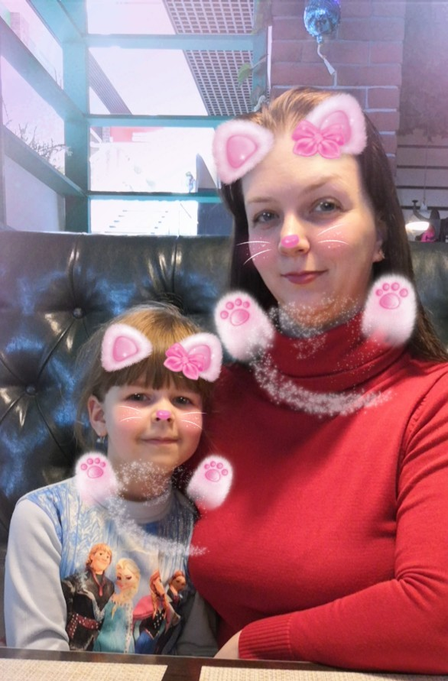
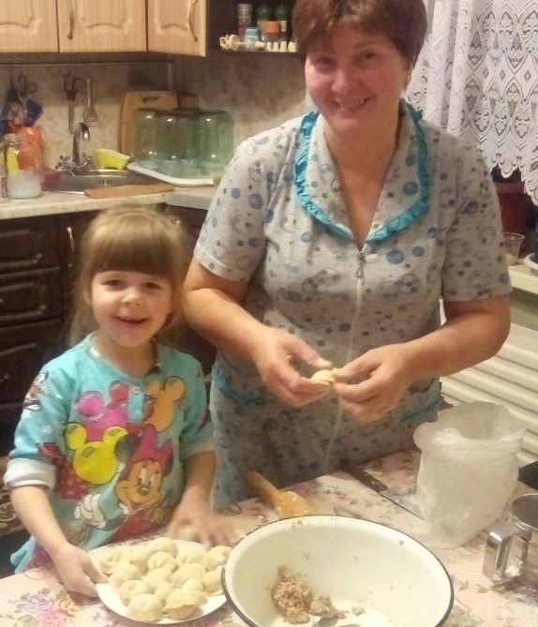
Традиции моей семьи
Ходим с кафе, в кино
Готовим вместе пироги, лепим пельмени
Занимаемся спортом

Slide 5
Секрет семейного счастья
Улыбаться и
поддерживать друг друга))

